Slide 1
Marco Fiscal Empresarial
Dr. Sergio Iván Ramírez Cacho
Universidad de Colima
www.audytax.mx

Slide 2
MARCO FISCAL EMPRESARIAL
OBJETIVO
Que los MBA obtengan un panorama actualizado de la importancia que para la administración organizacional tiene el marco regulatorio de las actividades empresariales en México, pulsando en qué medida le influyen el Cci, CC, CFF, LISR, RLISR, LIVA, RLIVA y la LFIORPI.

Slide 3
AGENDA
2015 | OBJETIVO/TEMAS
Primera | UNO: Generalidades DOS: Marco regulatorio
Segunda | TRES: CFF y RCFF
Tercera | CUATRO: LISR y RLISR
Cuarto | QUINTO: LIVA y RLIVA SEXTO:LFIORPI
Bibliografía:
Versiones vigentes de las leyes objeto de estudio.
Sitios Web de las dependencias gubernamentales encargadas de la fiscalización :
  www.sat.gob.mx
  www.shcp.gob.mx

Slide 4
EVALUACION
15% | Asistencia y puntualidad | Salvo casos especiales justificados
40% | Exposición final | Se realizará durante la última sesión. Consistirá en la integración e interpretación armónica del CC, C de Comercio, CFF, LISR, LIVA y LIFIORPI y sus reglamentos para fundamentar y resolver un caso laboral de su entorno profesional cercano. La presentación Power Point deberá tener más imágenes, gráficos o esquemas en lugar de texto. El archivo Word deberá estar fundamentado (Referenciado) contener caratula y bibliografía. Una semana antes se deberá enviar el archivo al profesor, quien lo validara y dará el visto bueno para su exposición al resto del grupo
30% | Investigaciones y tareas | Envió por correo electrónico al profesor, en Word y Power Point: Con caratula, índice y bibliografía. Se privilegia la calidad ante la cantidad. Se valora la fundamentación y ejemplos relacionados con su entorno profesional inmediato.
15% | Participación activa y positiva en clase | Aportando y generando un debate constructivo, preferentemente fundamentando sus afirmaciones en el marco fiscal empresarial.
100%

Slide 5
MARCO FISCAL EMPRESARIAL
OBJETIVO UNO: Generalidades
Conceptualizar que debe entenderse por actividades empresariales para efectos fiscales.
Concepto de actividades empresariales en México. Especial énfasis en el aspecto legal y fiscal:
  Generalidades del marco regulatorio: Fuentes del derecho común y fiscal.
  Actividades (Empresariales) comerciales lícitas
  Características de los comerciantes y empresarios
    Atributos de capacidad, personalidad y fiscales.
  Concepto fiscal de actividades empresariales
  Diferencia con los salarios, los servicios profesionales y otras figuras jurídicas.
  Efecto de la contabilidad electrónica en la fiscalización de las actividades empresariales

Slide 6
MARCO FISCAL EMPRESARIAL
Código de comercio
LGSM
Código civil
LGSC
LTOC
LISR
LIVA
LFIORPI
Ejecutivo
Legislativo
Judicial
CPEUM
Empresa
Negocios
Empresario
Comercio
Contabilidad
Auditoría- fiscalidad
Gobierno corporativo

Slide 7
FUENTES DEL DERECHO
Costumbre y uso
Doctrina
Jurisprudencia
Leyes
CPEUM
CPEUM
Tratados internacionales
Legislativo
Legislativo y ejecutivo
Legislativo
Leyes federales
Decreto-Ley: suspensión de garantías (CPEUM, 73)
Decreto-Delegado: Facilidades tributarias (CPEUM, 131)
Ejecutivo y dependencias
Judicial
Dependencias
Reglamento
Circulares
Facilidades Administrativas
Resolución Miscelánea
Jurisprudencia: SCJN
Costumbre: Criterios

Slide 8
ACTIVIDADES EMPRESARIALES
CÓDIGO DE COMERCIO (CC)
ART. 3 Se reputan en derecho comerciantes:
  I.- LAS PERSONAS que teniendo capacidad legal para ejercer el comercio, hacen de el su ocupación ordinaria;
  II.- LAS SOCIEDADES constituidas con arreglo a las leyes mercantiles;
  III.- Las SOCIEDADES EXTRANJERAS o las AGENCIAS Y SUCURSALES de estas, que dentro del territorio nacional ejerzan actos de comercio.
ART.4 Las personas que accidentalmente, con o sin establecimiento fijo, hagan alguna operación de comercio, aunque no son en derecho comerciantes, quedan sin embargo, sujetas por ella a las leyes mercantiles […] y serán considerados comerciantes en cuanto concierne a sus almacenes o tiendas.

Slide 9
ACTIVIDADES EMPRESARIALES
CÓDIGO CIVIL(CCI)
ART. 22 DE LAS PERSONAS FISICAS.
Artículo 23.-INCAPACIDAD DE LAS PESONAS FISICAS
Artículo 24.-LIMITANTES
La capacidad jurídica de las personas físicas se adquiere por el nacimiento y se pierde por la muerte; pero desde el momento en que un individuo es concebido, entra bajo la protección de la ley y se le tiene por nacido para los efectos declarados en el presente Código
La minoría de edad, el estado de interdicción y demás incapacidades establecidas por la ley, son restricciones a la personalidad jurídica que no deben menoscabar la dignidad de la persona ni atentar contra la integridad de la familia; pero los incapaces pueden ejercitar sus derechos o contraer obligaciones por medio de sus representantes.
El mayor de edad tiene la facultad de disponer libremente de su persona y de sus bienes, salvo las limitaciones que establece la ley.

Slide 10
LOS COMERCIANTES
ATRIBUTOS DE LA PERSONALIDAD SEGÚN EL CÓDIGO CIVIL(CCI)
Aptitud para ser sujeto de derechos y obligaciones
Físicas
Estado civil
Domicilio
Morales
Patrimonio
DEFINICIÓN
Especie de personas
ATRIBUTOS

Slide 11
LOS COMERCIANTES PERSONAS FÍSICAS
ATRIBUTOS DE LA CAPACIDAD SEGÚN EL CÓDIGO CIVIL(CCI)
CAPACIDAD
DE ACTUAR: Solo los mayores de edad en uso de su razón
JURIDICA: Todas las personas, sin excepción la poseen.
INCAPACIDAD
Natural y legal:
Menores de edad
Mayores de edad, privados de razón por
Locura.
Sordomudos que no saben leer ni escribir
Idiotez.
Imbecilidad.
Ebrios consuetudinarios
Drogadictos
Legal (la poseen)
Menores emancipados.
Condenados a sufrir dicha pena.

Slide 12
ACTOS DE COMERCIO
CÓDIGO DE COMERCIO (CC)
ART. 75 Se reputan actos de comercio:
I.- Todas las adquisiciones, enajenaciones y alquileres verificados con propósito de especulación comercial, de mantenimientos, artículos, muebles o mercaderías, sea en estado natural, sea después de trabajados o labrados;
II.- Las compras y ventas de bienes inmuebles, cuando se hagan con dicho propósito de especulación comercial;
III.- Las compras y ventas de porciones, acciones y obligaciones de las sociedades mercantiles;
V.- Las empresas de abastecimientos y suministros;
VI.- Las empresas de construcciones, y trabajos públicos y privados;
VII.- Las empresas de fábricas y manufacturas;
VIII.- Las empresas de trasportes de personas o cosas, por tierra o por agua; y las empresas de turismo;
IV.- Los contratos relativos y obligaciones del Estado ú otros títulos de crédito corrientes en el comercio;

Slide 13
ACTOS DE COMERCIO
CÓDIGO DE COMERCIO (CC)
ART. 75 Se reputan actos de comercio:
IX.- Las librerías, y las empresas editoriales y tipográficas;
X. Las empresas de comisiones, de agencias, de oficinas de negocios comerciales, casas de empeño y establecimientos de ventas en pública almoneda;
XI.- Las empresas de espectáculos públicos;
XII.- Las operaciones de comisión mercantil;
XIII.- Las operaciones de mediación de negocios mercantiles;
XIV.- Las operaciones de bancos;
XV.- Todos los contratos relativos al comercio marítimo y a la navegación interior y exterior;
XVI.- Los contratos de seguros de toda especie;
XVII.- Los depósitos por causa de comercio;

Slide 14
ACTOS DE COMERCIO
CÓDIGO DE COMERCIO (CC)
ART. 75 Se reputan actos de comercio:
XVIII.- Los depósitos en los almacenes generales y todas las operaciones hechas sobre los certificados de depósito y bonos de prenda librados por los mismos;
XIX.- Los cheques, letras de cambio o remesas de dinero de una plaza a otra, entre toda clase de personas;
XX.- Los vales ú otros títulos a la orden o al portador, y las obligaciones de los comerciantes, a no ser que se pruebe que se derivan de una causa extraña al comercio;
XXI.- Las obligaciones entre comerciantes y banqueros, si no son de naturaleza esencialmente civil;
XXIII.- La enajenación que el propietario o el cultivador hagan de los productos de su finca o de su cultivo;
XXIV. Las operaciones contenidas en la Ley General de Títulos y Operaciones de Crédito;
XXII.- Los contratos y obligaciones de los empleados de los comerciantes en lo que concierne al comercio del negociante que los tiene a su servicio;
XXV.- Cualesquiera otros actos de naturaleza análoga a los expresados en este código.

Slide 15
LOS COMERCIANTES
SE CONSIDERAN PERSONAS MORALES
SEGÚN EL CÓDIGO CIVIL(CCI) ART. 2736
CAPITULO VI De las Personas Morales Extranjeras de Naturaleza Privada
Artículo 2736.- La existencia, capacidad para ser titular de derechos y obligaciones, funcionamiento, transformación, disolución, liquidación y fusión de las personas morales extranjeras de naturaleza privada se regirán por el derecho de su constitución, entendiéndose por tal, aquél del estado en que se cumplan los requisitos de forma y fondo requeridos para la creación de dichas personas.
En ningún caso el reconocimiento de la capacidad de una persona moral extranjera excederá a la que le otorgue el derecho conforme al cual se constituyó.
Cuando alguna persona extranjera de naturaleza privada actúe por medio de algún representante, se considerará que tal representante, o quien lo substituya, está autorizado para responder a las reclamaciones y demandas que se intenten en contra de dicha persona con motivo de los actos en cuestión.
II. Las demás corporaciones de carácter público reconocidas por la ley;
III. Las sociedades civiles o mercantiles;
IV. Los sindicatos, las asociaciones profesionales y las demás a que se refiere la fracción XVI del artículo 123 de la Constitución Federal;
V. Las sociedades cooperativas y mutualistas;
VI. Las asociaciones distintas de las enumeradas que se propongan fines políticos, científicos,
artísticos, de recreo o cualquiera otro fin lícito, siempre que no fueren desconocidas por la ley.
VII. Las personas morales extranjeras de naturaleza privada, en los términos del artículo 2736.

Slide 16
ACTOS DE COMERCIO
CÓDIGO DE COMERCIO (CC)
Articulo 76.- No son actos de comercio la compra de artículos o mercaderías que para su uso o consumo, o los de su familia, hagan los comerciantes: ni las reventas hechas por obreros, cuando ellas fueren consecuencia natural de la practica de su oficio.
ART. 75 Se reputan actos de comercio:

Slide 17
ACTIVIDADES EMPRESARIALES
Para efectos fiscales (1 de 7)
CÓDIGO FISCAL DE LA FEDERACIÓN (CFF) ART. 16.
INDUSTRIALES:
AGRICOLAS
GANDERAS
PESQUERAS
SILVICOLAS
Extracción, conservación o transformación de materias primas, acabado de productos y la elaboración de satisfactores.
Siembra, cultivo, cosecha y la primera enajenación de los productos obtenidos, que no hayan sido objeto de transformación industrial
Cría y engorda de ganado, aves de corral y animales, así como la primera enajenación de sus productos, que no hayan sido objeto de transformación industrial.
Cría, cultivo, fomento y cuidado de la reproducción de toda clase de especies marinas y de agua dulce, incluida la acuacultura, así como la captura y extracción de las mismas y la primera enajenación de esos productos, que no hayan sido objeto de transformación industrial.
Cultivo de los bosques o montes, así como la cría, conservación, restauración, fomento y aprovechamiento de la vegetación de los mismos y la primera enajenación de sus productos, que no hayan sido objeto de transformación industrial.
COMERCIALES:
las que de conformidad con las leyes federales tienen ese carácter y no están comprendidas en las fracciones siguientes.
EMPRESA: Persona física o moral que realice las actividades mencionadas ya sea directamente, a través de fideicomiso o por conducto de terceros.
ESTABLECIMIENTO: Cualquier lugar de negocios en que se desarrollen, parcial o totalmente, las citadas actividades empresariales.

Slide 18
ACTIVIDADES EMPRESARIALES
Para efectos fiscales (2 de 7)
CÓDIGO FISCAL DE LA FEDERACIÓN (CFF) ART. 16.
INDUSTRIALES:
AGRICOLAS
GANDERAS
PESQUERAS
SILVICOLAS
Extracción, conservación o transformación de materias primas, acabado de productos y la elaboración de satisfactores.
Siembra, cultivo, cosecha y la primera enajenación de los productos obtenidos, que no hayan sido objeto de transformación industrial
Cría y engorda de ganado, aves de corral y animales, así como la primera enajenación de sus productos, que no hayan sido objeto de transformación industrial.
Cría, cultivo, fomento y cuidado de la reproducción de toda clase de especies marinas y de agua dulce, incluida la acuacultura, así como la captura y extracción de las mismas y la primera enajenación de esos productos, que no hayan sido objeto de transformación industrial.
Cultivo de los bosques o montes, así como la cría, conservación, restauración, fomento y aprovechamiento de la vegetación de los mismos y la primera enajenación de sus productos, que no hayan sido objeto de transformación industrial.
COMERCIALES:
las que de conformidad con las leyes federales tienen ese carácter y no están comprendidas en las fracciones siguientes.
COMERCIALES:
las que de conformidad con las leyes federales tienen ese carácter y no están comprendidas en las fracciones siguientes.
EMPRESA: Persona física o moral que realice las actividades mencionadas ya sea directamente, a través de fideicomiso o por conducto de terceros.
ESTABLECIMIENTO: Cualquier lugar de negocios en que se desarrollen, parcial o totalmente, las citadas actividades empresariales.

Slide 19
ACTIVIDADES EMPRESARIALES
Para efectos fiscales (3 de 7)
CÓDIGO FISCAL DE LA FEDERACIÓN (CFF) ART. 16.
INDUSTRIALES:
AGRICOLAS
GANDERAS
PESQUERAS
SILVICOLAS
Extracción, conservación o transformación de materias primas, acabado de productos y la elaboración de satisfactores.
Siembra, cultivo, cosecha y la primera enajenación de los productos obtenidos, que no hayan sido objeto de transformación industrial
Cría y engorda de ganado, aves de corral y animales, así como la primera enajenación de sus productos, que no hayan sido objeto de transformación industrial.
Cría, cultivo, fomento y cuidado de la reproducción de toda clase de especies marinas y de agua dulce, incluida la acuacultura, así como la captura y extracción de las mismas y la primera enajenación de esos productos, que no hayan sido objeto de transformación industrial.
Cultivo de los bosques o montes, así como la cría, conservación, restauración, fomento y aprovechamiento de la vegetación de los mismos y la primera enajenación de sus productos, que no hayan sido objeto de transformación industrial.
COMERCIALES:
las que de conformidad con las leyes federales tienen ese carácter y no están comprendidas en las fracciones siguientes.
INDUSTRIALES:
Extracción, conservación o transformación de materias primas, acabado de productos y la elaboración de satisfactores.
EMPRESA: Persona física o moral que realice las actividades mencionadas ya sea directamente, a través de fideicomiso o por conducto de terceros.
ESTABLECIMIENTO: Cualquier lugar de negocios en que se desarrollen, parcial o totalmente, las citadas actividades empresariales.

Slide 20
ACTIVIDADES EMPRESARIALES
Para efectos fiscales (4 de 7)
CÓDIGO FISCAL DE LA FEDERACIÓN (CFF) ART. 16.
INDUSTRIALES:
AGRICOLAS
GANDERAS
PESQUERAS
SILVICOLAS
Extracción, conservación o transformación de materias primas, acabado de productos y la elaboración de satisfactores.
Siembra, cultivo, cosecha y la primera enajenación de los productos obtenidos, que no hayan sido objeto de transformación industrial
Cría y engorda de ganado, aves de corral y animales, así como la primera enajenación de sus productos, que no hayan sido objeto de transformación industrial.
Cría, cultivo, fomento y cuidado de la reproducción de toda clase de especies marinas y de agua dulce, incluida la acuacultura, así como la captura y extracción de las mismas y la primera enajenación de esos productos, que no hayan sido objeto de transformación industrial.
Cultivo de los bosques o montes, así como la cría, conservación, restauración, fomento y aprovechamiento de la vegetación de los mismos y la primera enajenación de sus productos, que no hayan sido objeto de transformación industrial.
COMERCIALES:
las que de conformidad con las leyes federales tienen ese carácter y no están comprendidas en las fracciones siguientes.
AGRICOLAS
Siembra, cultivo, cosecha y la primera enajenación de los productos obtenidos, que no hayan sido objeto de transformación industrial
EMPRESA: Persona física o moral que realice las actividades mencionadas ya sea directamente, a través de fideicomiso o por conducto de terceros.
ESTABLECIMIENTO: Cualquier lugar de negocios en que se desarrollen, parcial o totalmente, las citadas actividades empresariales.

Slide 21
ACTIVIDADES EMPRESARIALES
Para efectos fiscales (5 de 7)
CÓDIGO FISCAL DE LA FEDERACIÓN (CFF) ART. 16.
GANDERAS
Cría y engorda de ganado, aves de corral y animales, así como la primera enajenación de sus productos, que no hayan sido objeto de transformación industrial.
INDUSTRIALES:
AGRICOLAS
GANDERAS
PESQUERAS
SILVICOLAS
Extracción, conservación o transformación de materias primas, acabado de productos y la elaboración de satisfactores.
Siembra, cultivo, cosecha y la primera enajenación de los productos obtenidos, que no hayan sido objeto de transformación industrial
Cría y engorda de ganado, aves de corral y animales, así como la primera enajenación de sus productos, que no hayan sido objeto de transformación industrial.
Cría, cultivo, fomento y cuidado de la reproducción de toda clase de especies marinas y de agua dulce, incluida la acuacultura, así como la captura y extracción de las mismas y la primera enajenación de esos productos, que no hayan sido objeto de transformación industrial.
Cultivo de los bosques o montes, así como la cría, conservación, restauración, fomento y aprovechamiento de la vegetación de los mismos y la primera enajenación de sus productos, que no hayan sido objeto de transformación industrial.
COMERCIALES:
las que de conformidad con las leyes federales tienen ese carácter y no están comprendidas en las fracciones siguientes.
EMPRESA: Persona física o moral que realice las actividades mencionadas ya sea directamente, a través de fideicomiso o por conducto de terceros.
ESTABLECIMIENTO: Cualquier lugar de negocios en que se desarrollen, parcial o totalmente, las citadas actividades empresariales.

Slide 22
ACTIVIDADES EMPRESARIALES
Para efectos fiscales (6 de 7)
CÓDIGO FISCAL DE LA FEDERACIÓN (CFF) ART. 16.
PESQUERAS
Cría, cultivo, fomento y cuidado de la reproducción de toda clase de especies marinas y de agua dulce, incluida la acuacultura, así como la captura y extracción de las mismas y la primera enajenación de esos productos, que no hayan sido objeto de transformación industrial.
INDUSTRIALES:
AGRICOLAS
GANDERAS
PESQUERAS
SILVICOLAS
Extracción, conservación o transformación de materias primas, acabado de productos y la elaboración de satisfactores.
Siembra, cultivo, cosecha y la primera enajenación de los productos obtenidos, que no hayan sido objeto de transformación industrial
Cría y engorda de ganado, aves de corral y animales, así como la primera enajenación de sus productos, que no hayan sido objeto de transformación industrial.
Cría, cultivo, fomento y cuidado de la reproducción de toda clase de especies marinas y de agua dulce, incluida la acuacultura, así como la captura y extracción de las mismas y la primera enajenación de esos productos, que no hayan sido objeto de transformación industrial.
Cultivo de los bosques o montes, así como la cría, conservación, restauración, fomento y aprovechamiento de la vegetación de los mismos y la primera enajenación de sus productos, que no hayan sido objeto de transformación industrial.
COMERCIALES:
las que de conformidad con las leyes federales tienen ese carácter y no están comprendidas en las fracciones siguientes.
EMPRESA: Persona física o moral que realice las actividades mencionadas ya sea directamente, a través de fideicomiso o por conducto de terceros.
ESTABLECIMIENTO: Cualquier lugar de negocios en que se desarrollen, parcial o totalmente, las citadas actividades empresariales.

Slide 23
ACTIVIDADES EMPRESARIALES
Para efectos fiscales (7 de 7)
CÓDIGO FISCAL DE LA FEDERACIÓN (CFF) ART. 16.
INDUSTRIALES:
AGRICOLAS
GANDERAS
PESQUERAS
SILVICOLAS
Extracción, conservación o transformación de materias primas, acabado de productos y la elaboración de satisfactores.
Siembra, cultivo, cosecha y la primera enajenación de los productos obtenidos, que no hayan sido objeto de transformación industrial
Cría y engorda de ganado, aves de corral y animales, así como la primera enajenación de sus productos, que no hayan sido objeto de transformación industrial.
Cría, cultivo, fomento y cuidado de la reproducción de toda clase de especies marinas y de agua dulce, incluida la acuacultura, así como la captura y extracción de las mismas y la primera enajenación de esos productos, que no hayan sido objeto de transformación industrial.
Cultivo de los bosques o montes, así como la cría, conservación, restauración, fomento y aprovechamiento de la vegetación de los mismos y la primera enajenación de sus productos, que no hayan sido objeto de transformación industrial.
COMERCIALES:
las que de conformidad con las leyes federales tienen ese carácter y no están comprendidas en las fracciones siguientes.
SILVICOLAS
Cultivo de los bosques o montes, así como la cría, conservación, restauración, fomento y aprovechamiento de la vegetación de los mismos y la primera enajenación de sus productos, que no hayan sido objeto de transformación industrial.
EMPRESA: Persona física o moral que realice las actividades mencionadas ya sea directamente, a través de fideicomiso o por conducto de terceros.
ESTABLECIMIENTO: Cualquier lugar de negocios en que se desarrollen, parcial o totalmente, las citadas actividades empresariales.

Slide 24
ACTIVIDADES EMPRESARIALES
PESQUERAS
Cría, cultivo, fomento y cuidado de la reproducción de toda clase de especies marinas y de agua dulce, incluida la acuacultura, así como la captura y extracción de las mismas y la primera enajenación de esos productos, que no hayan sido objeto de transformación industrial.
CRITERIOS NORMATIVOS 2013
6/2013/CFF. Pesca deportiva. Los servicios turísticos que prestan las embarcaciones se consideran actividades comerciales

Slide 25
ACTIVIDADES EMPRESARIALES
LISR
Art.13 Actividades empresariales a través de un fideicomiso
Cuando se realicen actividades empresariales a través de un fideicomiso, la fiduciaria determinará en los términos del Título II de esta Ley, el resultado o la pérdida fiscal de dichas actividades en cada ejercicio y cumplirá por cuenta del conjunto de los fideicomisarios las obligaciones señaladas en esta Ley, incluso la de efectuar pagos provisionales.
Fideicomisario (BeneficiARIO)
Acumula beneficios
Fiduciario (BANCO)
Dtx. Contribuciones, pues es el representante fiscal
Fideicomitente (Creador y dueño del bien o derecho)
LTOC Art. 381: En virtud del fideicomiso, el fideicomitente transmite a una institución fiduciaria la propiedad o la titularidad de uno o más bienes o derechos, según sea el caso, para ser destinados a fines lícitos y determinados, encomendando la realización de dichos fines a la propia institución fiduciaria.

Slide 26
DIFERENCIA ENTRE INGRESOS POR ACTIVIDADES COMERCIALES O EMPRESARIALES Y SALARIOS
LISR-PF-INGRESOS POR SALARIOS ART 94. Ingresos que se gravan
Se consideran ingresos por la prestación de un servicio personal subordinado, los salarios y demás prestaciones que deriven de una relación laboral, incluyendo la participación de los trabajadores en las utilidades de las empresas y las prestaciones percibidas como consecuencia de la terminación de la relación laboral. Para los efectos de este impuesto, se asimilan a estos ingresos los siguientes:

Slide 27
SE ASIMILAN A SALARIOS (94 LISR)
Remuneraciones de empleados públicos
Anticipos de cooperativas de producción, sociedades y asociaciones civiles
Honorarios a consejeros, comisarios, etc.
Honorarios por servicios prestados preponderantemente a un prestatario
Obtenidas por los funcionarios y trabajadores de la Federación, de las entidades federativas y de los municipios, aun cuando sean por concepto de gastos no sujetos a comprobación, así como los obtenidos por los miembros de las fuerzas armadas.
Que obtengan los miembros de las sociedades cooperativas de producción, así como los anticipos que reciban los miembros de sociedades y asociaciones civiles.
A miembros de consejos directivos, de vigilancia, consultivos o de cualquier otra índole, así como los honorarios a administradores, comisarios y gerentes generales.
Siempre que los mismos se lleven a cabo en las instalaciones de este último.

Slide 28
TAMBIEN SE ASIMILAN A SALARIOS LOS SIGUIENTES (94 LISR)
PRESTADORES DE SERVICIOS INDEPENDIENTES QUE OPTEN POR EL REGIMEN
Los honorarios que perciban las personas físicas de personas morales o de personas físicas con actividades empresariales a las que presten servicios personales independientes, cuando comuniquen por escrito al prestatario que optan por pagar el impuesto en los términos de este Capítulo.
Los ingresos que perciban las personas físicas de personas morales o de personas físicas con actividades empresariales, por las actividades empresariales que realicen, cuando comuniquen por escrito a la persona que efectúe el pago que optan por pagar el impuesto en los términos de este Capítulo.
PF CON ACTIVIDADES EMPRESARIALES QUE OPTEN POR EL REGIMEN

Slide 29
ACT. EMPRESARIALES VS SALARIOS
ACTIVIDADES EMPRESARIALES
  Suponen la presencia de patrimonio y/o bienes-servicios en riesgo.
  Reguladas por CC, LGSM, LGSC
SALARIOS
  Subordinación.
  Dependencia.
  Relación obrero-patrón
  Regulados por LFT.

Slide 30
SERVICIOS PROFESIONALES INDEPENDIENTES= HONORARIOS
LISR 100: Son ingresos por la prestación de un servicio profesional, las remuneraciones que deriven de un servicio personal independiente y cuyos ingresos no estén considerados en el Capítulo I de este Titulo (salarios y asimilados a salarios)
ACTIVIDADES EMPRESARIALES | SALARIOS Y ASIMILADOS | SERVICIOS PROFESIONALES
Suponen la presencia de patrimonio y/o bienes-servicios en riesgo. | Subordinación Dependencia Relación obrero-patrón | Requieren titulo profesional
Reguladas por CC, LGSM, LGSC | Regulados por la LFT | Regulados por el CC Art 2606 al 2615.

Slide 31
SUBORDINACIÓN=SALARIOS
VS SERV.PROFESIONALES & ACT.EMPRESARIAL
"subordinado” adjetivo que quiere decir <sujeto a otro o dependiente de otra cosa>
Art. 8 (LFT), se especifica que "Trabajador es la persona física que presta a otra, física o moral, un trabajo personal subordinado.”
Art. 20 LFT, se especifica que se entiende por relación de trabajo, cualquiera que sea el acto que le dé origen, "...la prestación de un trabajo personal subordinado a una persona, mediante el pago de un salario.".

Slide 32
USO O GOCE TEMPORAL DE BIENES inmuebles (Arrendamiento)
Definición de bienes inmuebles (CC 750-763)
Definición de arrendameinto: Código Civil 2398 y 2480 a 2482
CC Articulo 2398.- Hay arrendamiento cuando las dos partes contratantes se obligan recíprocamente, una, a conceder el uso o goce temporal de una cosa, y la otra, a pagar por ese uso o goce un precio cierto.
ARRENDADOR es la persona quien va alquilar o arrendar algo de su propiedad (Un departamento)
ARRENDATARIO es quien quien adquiere el uso de una cosa por un periodo de tiempo y paga por eso (le paga al arrendador).

Slide 33
Código de comercio
LGSM
Código civil
LGSC
LTOC
LISR
LIVA
LFIORPI
LFT
Act. Empresarial
Salarios
Servicios profesionales
Arrendamiento
Asimilados
ACTOS LÍCITO DE COMERCIO
EJECUTIVO
LEGISLATIVO
JUDICIAL

Slide 34
EL XBRL EN MÉXICO:
UN INSTRUMENTO PARA LA FISCALIZACIÓN A TRAVÉS DE LA CONTABILIDAD ELECTRÓNICA
MARCO FISCAL EMPRESARIAL
Impacto de la contabilidad electrónica

Slide 35
ANTECEDENTES DEL XBRL
Globalización económica
Convergencia contable mundial
Necesidad de contabilidad en tiempo real
Dirección
Fiscalización
Supervisión
Inversión
Posguerra mundial
Fin guerra fría
Neoliberalismo económico
Antecedentes
FASB-USGAAP
IASB-IFRS
IFAC-ISA
Reacciones
Acuerdo Norwalk
Respaldo a Normas
Internacionales de Auditoría
Soluciones
Posguerra mundial
Caída del muro de Berlín
Neoliberalismo económico
Surge la UE

Slide 36
JUSTIFICACION DEL XBRL
Proyectos impulsados por diferentes reguladores bancarios y de valores que observaron en la funcionalidad y aplicabilidad del estándar un medio para modelar y facilitar la adopción de las Normas Internacionales de Información Financiera (IFRS).
Conversion
Traduccion
Costo
XBRL proporciona la semántica necesaria para que las aplicaciones informáticas comprendan e interpreten adecuadamente los valores reportados en un EEFF.
IFRS IASB
USGAAP FASB
NIF CINIF
IAS IFAC

Slide 37


QUÉ ES EL XBRL
eXtensible Business Reporting Language: Norma que nace en 1998 por Charles Hoffman, para simplificar la automatización del intercambio de información financiera mediante el uso del lenguaje XML.
Automatización del intercambio de información financiera en tiempo real
.
.
.
.
.
Define conceptos de negocio mediante una sintaxis estándar.
Estos conceptos pueden intercambiarse posteriormente entre aplicaciones informáticas.
Mejora la calidad de la información y mantiene la integridad de los datos
Lenguaje de Marcas Extensible, permite definir la gramática de lenguajes específicos para estructurar documentos grandes
Lenguaje de Marcas Extensible), permite definir la gramática de lenguajes específicos para estructurar documentos grandes
Define conceptos de negocio mediante una sintaxis estándar.
Estos conceptos pueden intercambiarse posteriormente entre aplicaciones informáticas.
Mejora la calidad de la información y mantiene la integridad de los datos

Slide 38
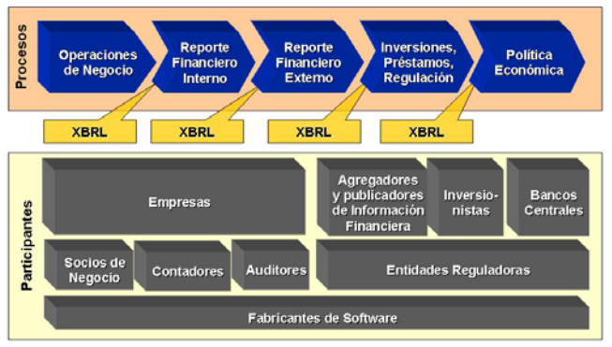
FUNCIONAMIENTO DEL XBRL

Slide 39
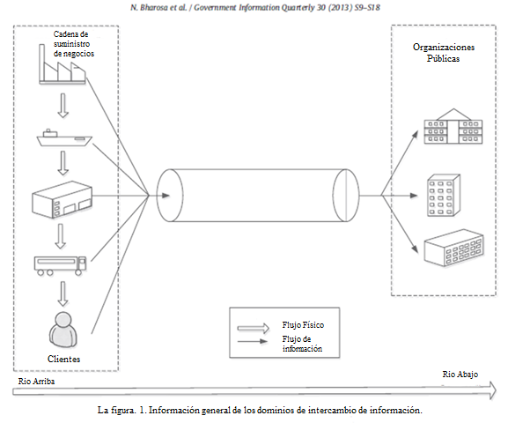
FUNCIONAMIENTO DEL XBRL

Slide 40
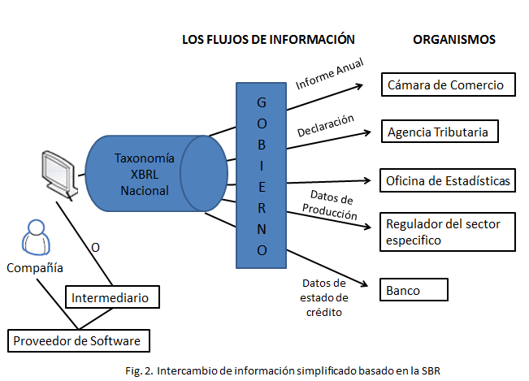
FUNCIONAMIENTO DEL XBRL

Slide 41
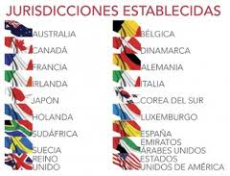
REGULACIÓN WWW.XBRL.ORG
Iniciativa soportada por un consorcio, XBRL Internacional, formado por más de 450 empresas y representado en el mundo por jurisdicciones en unos 20 países.
http://www.xbrl.org

Slide 42
XBRL EN EUROPA
BÉLGICA | Desde enero de 2008 el XBRL es obligatorio para todas las presentaciones de cuentas anuales ante el Banco Nacional de Bélgica.
FRANCIA | El Banco de Francia ya adoptó el XBRL para regular el sector bancario.
ALEMANIA | PyMES presentan sus informes en XBRL
 | Las empresas públicas presentan informes. La Autoridad Alemana para el Registro Público (Bundesanzeiger) ha recibido datos de XBRL de aproximadamente un millón de entidades.
ITALIA | Todavía en las etapas piloto del proyecto.
PAÍSES BAJOS | El gobierno Holandés está utilizando el XBRL como un aspecto de un programa ambicioso para reducir en 25% el costo del cumplimiento por presentación de informes financieros, fiscales, estatutarios y estadísticos.
ESPAÑA | La industria bancaria española adopto el XBRL por varios requerimientos de la presentación de informes, seguida de los mercados de capitales.
 | Actualmente, el centro de atención está a todo lo largo del sector gubernamental incluyendo la presentación de informes en XBRL.
REINO UNIDO | Miles de compañías ya están presentando sus informes en XBRL desde 2011.

Slide 43
XBRL EN ASIA
CHINA | En 2004, China se convirtió en el primer país en el mundo que adoptó formalmente la presentación de informes en XBRL para sus mercados accionarios.
JAPÓN | Recientemente hizo obligatoria la presentación de informes en el formato de XBRL para aproximadamente 5,000 empresas públicas y 3,000 fondos de inversión. Se espera que el XBRL, que también administra las barreras de lenguaje, ayudara a atraer inversionistas extranjeros.
 | Desde 2006, el Bancos de Japón ha utilizado un programa voluntario de informes XBRL para instituciones financieras de servicios, expandiendo gradualmente el rango de los informes e implementando la más moderna tecnología como es Formula linky Dimensions.
COREA DEL SUR | A partir de 2007, todas las empresas de tenencia pública presentan los estados financieros utilizando el XBRL en el sistema electrónico para la presentación de informes de la Comisión Coreana de Supervisión Financiera. El sistema permite que los observadores vean y analicen los estados financieros de una empresa en inglés.
INDIA | Tanto la Bolsa de Valores de Bombay como la Bolsa Nacional de Valores aceptan actualmente los documentos en XBRL, presentados de manera voluntaria y avanzan en el nivel de exigencia con el apoyo del Consejo de Valores y Cambio de la India.
 | El Banco de la Reserva de la India ha incluido el uso del XBRL en su plan estratégico para el 2010 y en mayo 2008 asigno un contrato a un proveedor local para iniciar la implementación de una solución para la presentación de informes de pleno desarrollo.
SINGAPUR | La Autoridad Regulatoria de Contabilidad Corporativa de Singapur ha solicitado a alrededor de 50,000 empresas que presenten sus informes en XBRL, aunque las empresas tales como bancos, y compañías de seguros y financieras reguladas por la Autoridad Monetaria de Singapur actualmente están exentas de este requisito.

Slide 44
XBRL EN AMERICA
CANADÁ | Actualmente está en operación un programa voluntario de presentación de informes en XBRL, pero la mayoría de las empresas están esperando a que las IFRS entren en vigencia antes de cambiar al XBRL como lenguaje de presentación de informes para comunicar la información financiera y de negocios.
 | XBRL Canadá está trabajando en una taxonomía que se ajuste a las IFRS.
ISLA CAIMÁN | En junio de 2008 la Autoridad Monetaria de Islas Caimán (CIMA) libero la primera evaluación comprensiva de la industria disponibles de fondos de protección externa, que fue posible mediante una nueva plataforma electrónica de presentación de informes con base en XBRL, que brinda a CIMA la capacidad de integrar e informar estadísticas detalladas sobre 5,052 fondos regulados de Islas Caimán que representan un nuevo valor de mercado neto de activos por un monto de $1,387 trillones.
AMERICA DEL SUR | Los bancos centrales son los motores principales del desarrollo del XBRL a lo largo de América Latina.
MÉXICO | Desde 2009 se articula la implementación de IFRS y XBRL para empresas que participan en la Bolsa Mexicana de Valores.
 | Desde 2006 existen informes fiscales obligatorios que enviar al SAT, quien utiliza la tecnología XBRL: DIOTS, DIM, DIMM, SIPRES, SIPIAD, DyP, entre otras Desde julio de 2014 las personas morales y desde enero 2015 las físicas, están obligadas a enviar informes fiscales al SAT.

Slide 45
IMPACTO DEL XBRL EN LA FISCALIZACIÓN MEXICANA
MARCO FISCAL EMPRESARIAL

Slide 46

COMENTARIOS PRINCIPALES EN MATERIA DE CONTABILIDAD EN MEDIOS ELECTRONICOS
CODIGO FISCAL DE LA FEDERACION
RESOLUCION MISCELANEA

Slide 47

¿QUE ES LA CONTABILIDAD ELECTRONICA?
Es la traducción de la información contable en archivos formato .XML
OBJETIVO
  Automatizar gran parte de las actividades de fiscalización que lleva a cabo el SAT.

Slide 48
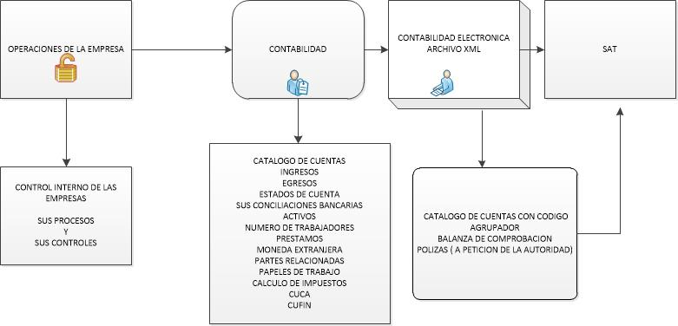

¿QUE ES LA CONTABILIDAD ELECTRONICA?

Slide 49
Entrada en vigor 1 de enero 2014
Reforma al Artículo 28 Código Fiscal de la Federación (CFF)
Disposiciones transitorias CFF
        Prevé la entrada escalonada por sector de contribuyentes
        Considerando la cobertura tecnológica según las regiones del país
                Art. Segundo Transitorio Fracc III Segundo Párrafo
                (CFF 9/DIC/2013)

Slide 50
RESOLUCIÓN MISCELANEA 2014
Lo dispuesto en las Reglas I.2.8.7 y I.2.8.8, resultará aplicable para las Personas Morales. A partir del mes de JULIO 2014
Art. Décimo Tercero Transitorio
2ª. RM 04/07/2014
  Se difiere el envió hasta Enero de 2015 por medios electrónicos
      Las balanzas de comprobación de julio, agosto, septiembre, octubre, noviembre y diciembre de 2014 (regla I.2.8.6. y art. décimo tercero).
      Excepto Catálogo de Cuentas.
En cuanto al requerimiento de las pólizas de julio a diciembre de 2014 respecto de la solicitud o trámite de devolución o compensación, la fecha de entrega será igual que para las balanzas de comprobación.
Art. Tercero Anteproyecto 3ª. RM 2014

Slide 51
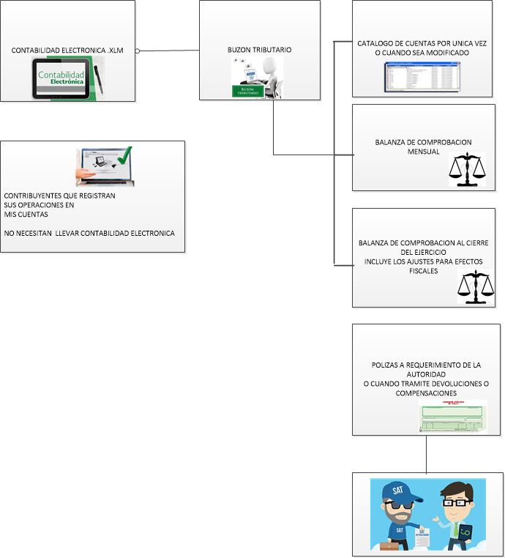
RESOLUCIÓN MISCELANEA 2014
I.2.8.7 Cumplimiento de entregar contabilidad en medios electrónicos de
manera mensual.
I.2.8.8 Cumplimiento de entregar pólizas a requerimiento de la autoridad.

Slide 52
OBLIGADOS A LLEVAR CONTABILIDAD EN MEDIOS ELECTRONICOS
PERSONAS MORALES (1 DE JULIO 2014)
PERSONAS FISICAS (1 DE ENERO 2015)
RIF (MIS CUENTAS)

Slide 53

BUZÓN TRIBUTARIO
I.
La autoridad fiscal realizará la notificación de:
  Cualquier acto o resolución administrativa que emita,
  En documentos digitales,
  Incluyendo cualquiera que pueda ser recurrido.
Personas Físicas
Sistema de Comunicación Electrónica, Ubicado en internet en la página del SAT
II.
Los contribuyentes presentarán:
  Promociones,
  Solicitudes,
  Avisos, o
  Darán cumplimiento a requerimientos de la autoridad,
  A través de documentos digitales, y
  Podrán realizar consultas sobre su situación fiscal.
Personas Morales

Slide 54

BUZÓN TRIBUTARIO Art.17K CFF
CFDI RECIBIDOS POR
CFDI EMITIDOS POR
Actividades empresariales
Honorarios
Arrendamientos
Tarjetas de crédito
Tiendas departamentales
Agencias de autos
Aerolíneas
Servicios
Telefónicas

Slide 55
BUZÓN TRIBUTARIO Art.17K CFF
CFDI RECIBIDOS POR
CFDI EMITIDOS POR
Honorarios
Arrendamientos
Actividades empresariales
Tarjetas de crédito
Tiendas departamentales
Agencias de autos
Aerolíneas
Servicios
Telefónicas
Recibidos
Emitidos
Validos y cancelados
Software de
inteligencia artificial

Slide 56


BUZÓN TRIBUTARIO Art.17K CFF
CFDI RECIBIDOS POR
CFDI EMITIDOS POR
Discrepancia fiscal
Ingresos
Egresos
Utilidad
Ingresos $1,000.00
Egresos 500.00
Equilibrio
Ingresos $1,000.00
Egresos 1,000.00
Perdida
Ingresos $ 500.00
Egresos 1,000.00
¡ Normal !
Planeación…
¿Evasión?
¿Elusión?
¿Lavado de dinero?

Slide 57

BUZÓN TRIBUTARIO Art.17K CFF
CFDI RECIBIDOS POR
CFDI EMITIDOS POR
FISCALIZACION
EN TIEMPO REAL
X B R L
Discrepancia fiscal
Ingresos
Egresos
Contabilidad
Bancos
Declaraciones
Papeles de trabajo

Slide 58
CONTRIBUYENTES EMISORES DE CFDI
Emisores | AGOSTO | ANUAL
2011 |  | 332
2012 |  | 213
2013 |  | 372
2014 | 2 765
TOTAL |  | 3 864
Al 31 de agosto 2014, se incrementó en un 642 % el número de contribuyentes emisores de Factura electrónica por internet con respecto

Slide 59
CFDI EMITIDOS---ALIMENTO DEL XBRL
 | MILES DE MILLONES DE CFDI
Periodo | AGOSTO | ANUAL
2011 |  | 1 782
2012 |  | 2 981
2013 |  | 3 765
2014 | 3 438
SUMA |  | 11 967
Ver comunicado SAT sobre contabilidad electrónica

Slide 60
FINAL PRIMER OBJETIVO
MARCO FISCAL EMPRESARIAL

Slide 61
MARCO FISCAL EMPRESARIAL
OBJETIVO UNO: Generalidades
Conceptualizar que debe entenderse por actividades empresariales para efectos fiscales.
Concepto de actividades empresariales en México. Especial énfasis en el aspecto legal y fiscal:
  Generalidades del marco regulatorio: Fuentes del derecho común y fiscal.
  Actividades (Empresariales) comerciales lícitas
  Características de los comerciantes y empresarios
    Atributos de capacidad, personalidad y fiscales.
  Concepto fiscal de actividades empresariales
  Diferencia con los salarios, los servicios profesionales y otras figuras jurídicas.
  Efecto de la contabilidad electrónica en la fiscalización de las actividades empresariales

Slide 62
OBJETIVO DOS
MARCO FISCAL EMPRESARIAL

Slide 63
OBJETIVO DOS: Marco regulatorio
Identificar la ESTRUCTURA Y CORRELACIÓN entre la regulación que afecta a las principales actividades empresariales mexicanas.
  CPEUM.
  Tratados internacionales.
  Código Fiscal de la Federación y su Reglamento.
  Ley del Impuesto al Valor Agregado y su Reglamento.
  Ley Federal para la Identificación de Operaciones con Recursos de Procedencia ilícita

Slide 64
OBJETIVO DOS: ACTIVIDAD PARA ALUMNOS
  OBTENER ARCHIVOS EN WEB
  GENERAR PRESENTACIÓN PP SOBRE ESTRUCTURA (ÍNDICE)
    CPEUM.
    Tratados internacionales.
    Código Fiscal de la Federación y su Reglamento.
    Ley del Impuesto Sobre la Renta y su Reglamento
    Ley del Impuesto al Valor Agregado y su Reglamento.
    Ley Federal para la Identificación de Operaciones con Recursos de Procedencia ilícita

Slide 65
OBJETIVO TRES: CFF y RCFF
Principales aspectos del CFF y RCFF que afectan a las principales actividades empresariales mexicanas.
  Disposiciones generales
  Derechos y obligaciones de los contribuyentes.
  Facultades de las autoridades fiscales.
  Infracciones y delitos fiscales
  Medios de defensa:
    Procedimiento administrativo de ejecución
    Juicio contencioso administrativo

Slide 66
OBJETIVO CUATRO: LISR y RLISR
Principales aspectos de la LISR y RLISR que afectan a las principales actividades empresariales mexicanas.
  Disposiciones generales
  De las personas morales.
  De las personas físicas.
  Deducciones, ingresos y pérdidas.

Slide 67
OBJETIVO CINCO: LIVA y RLIVA
Principales aspectos de la LIVA y RLIVA que afectan a las principales actividades empresariales mexicanas.
  Disposiciones generales
  Enajenaciones
  Prestación de servicios
  Uso o goce temporal de bienes
  Importación-Exportación
  Obligaciones de los contribuyentes
  Facultades de las autoridades

Slide 68
OBJETIVO SEIS: LFIORPI
Principales aspectos de la LFIORPI que afectan a las principales actividades empresariales mexicanas.
  Disposiciones generales
  Estructura
  Actividades vulnerables
  Obligaciones
  Sanciones

